Slide 1




3. Giá trị của yêu thương con người

Slide 2

BÀI 2. YÊU THƯƠNG CON NGƯỜI
Thế nào là yêu thương con người?
Biểu hiện của yêu thương con người
Giá trị của yêu thương con người

Slide 3






Kể tên các chương trình nhân ái trên truyền hình mà em biết

Slide 4

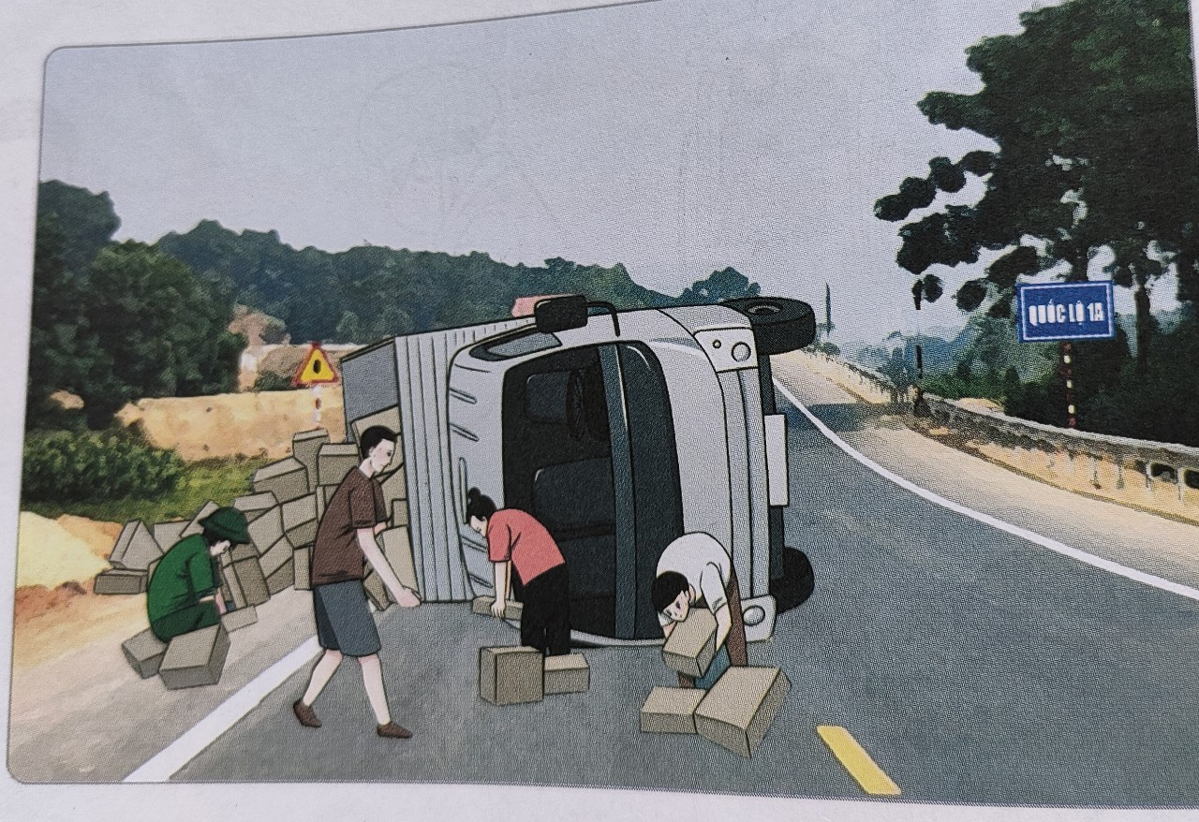
Đọc thông tin và trả lời câu hỏi
1. Một xe tải chở nước giải khát bị lật ở trên đường khiến hàng trăm ngàn thùng hàng bị rôi ngổn ngang. Người đi đường và người dân sống gần đó đã hỗ trợ người lái xe thu gom và sắp xếp lại hàng hóa.
Qua thông tin trên, theo em, tình yêu thương có ảnh hưởng như thế nào đến :
- Người được nhận tình yêu thương?
- Người đã thể hiện tình yêu thương với người khác ?
- Những người xung quanh?

Slide 5
1. Một xe tải chở nước giải khát bị lật ở trên đường khiến hàng trăm ngàn thùng hàng bị rôi ngổn ngang. Người đi đường và người dân sống gần đó đã hỗ trợ người lái xe thu gom và sắp xếp lại hàng hóa.
Tình yêu thương có ý nghĩa:
+ Người được nhận tình yêu thương sẽ cảm thấy ấm áp hạnh phúc
+ Người thể hiện tình yêu thương với người khác cảm thấy vui vẻ cùng chung
+ Đối với xã hội, tình yêu thương con người góp phần làm cho xã hội lành mạnh và tốt đẹp hơn.

Slide 6
2. Giúp đỡ nhân dân vùng lũ lụt miền trung
Từ giữa tháng 9 đến giữa tháng 11/2020, các trận bão, lũ lụt đã liên tiếp xảy ra, gây thiệt hại nặng nề tại miền Trung. Nhân dân cả nước xót xa trước những mất mát to lớn về người và của mà người dân nơi đây đang phải hứng chịu. Nhằm phát huy truyền thông đoàn kết, tương thân tương ái “Lá lành đàm lá rách”, với tinh thần “Nhường cơm sẻ áo”, nhiều tổ chức, cá nhân đã chia sẻ khó khăn với nhân dân các tỉnh miền Trung bị lũ lụt: quyên góp ủng hộ tiền, vật tư, hàng hoá, nhu yếu phẩm.... giúp cho bà con nhân dân vùng lũ sớm vượt qua tình cảnh hoạn nạn, khắc phục khó khăn, ổn định đời sống. Trong khó khăn càng thấy rõ tình thần đoàn kết, yêu thương gắn bó của nhân dân Việt Nam.
?: Tình yêu thương con người được thê hiện như thế nào qua thông qua câu chuyện trên?
?: Tình yêu thương con người có giá trị như thế nào trong đời sống?

Slide 7
2. Giúp đỡ nhân dân vùng lũ lụt miền trung
Từ giữa tháng 9 đến giữa tháng 11/2020, các trận bão, lũ lụt đã liên tiếp xảy ra, gây thiệt hại nặng nề tại miền Trung. Nhân dân cả nước xót xa trước những mất mát to lớn về người và của mà người dân nơi đây đang phải hứng chịu. Nhằm phát huy truyền thông đoàn kết, tương thân tương ái “Lá lành đàm lá rách”, với tinh thần “Nhường cơm sẻ áo”, nhiều tổ chức, cá nhân đã chia sẻ khó khăn với nhân dân các tỉnh miền Trung bị lũ lụt: quyên góp ủng hộ tiền, vật tư, hàng hoá, nhu yếu phẩm.... giúp cho bà con nhân dân vùng lũ sớm vượt qua tình cảnh hoạn nạn, khắc phục khó khăn, ổn định đời sống. Trong khó khăn càng thấy rõ tình thần đoàn kết, yêu thương gắn bó của nhân dân Việt Nam.
- Tình yêu thương con người được thể hiện bằng việc: tổ chức, cá nhân đã chia sẻ khó khăn với nhân dân các tỉnh miền Trung bị lũ lụt: quyên góp ủng hộ tiền, vật tư, hàng hoá, nhu yếu phẩm.... giúp cho bà cơn nhân dân vùng lũ sớm vượt qua tình cảnh hoạn nạn.
- Tình yêu thương con người có giá trị nhân văn và là truyền thống quý báu của dân tộc mà chúng ta cần giữ gìn và phát huy.

Slide 8
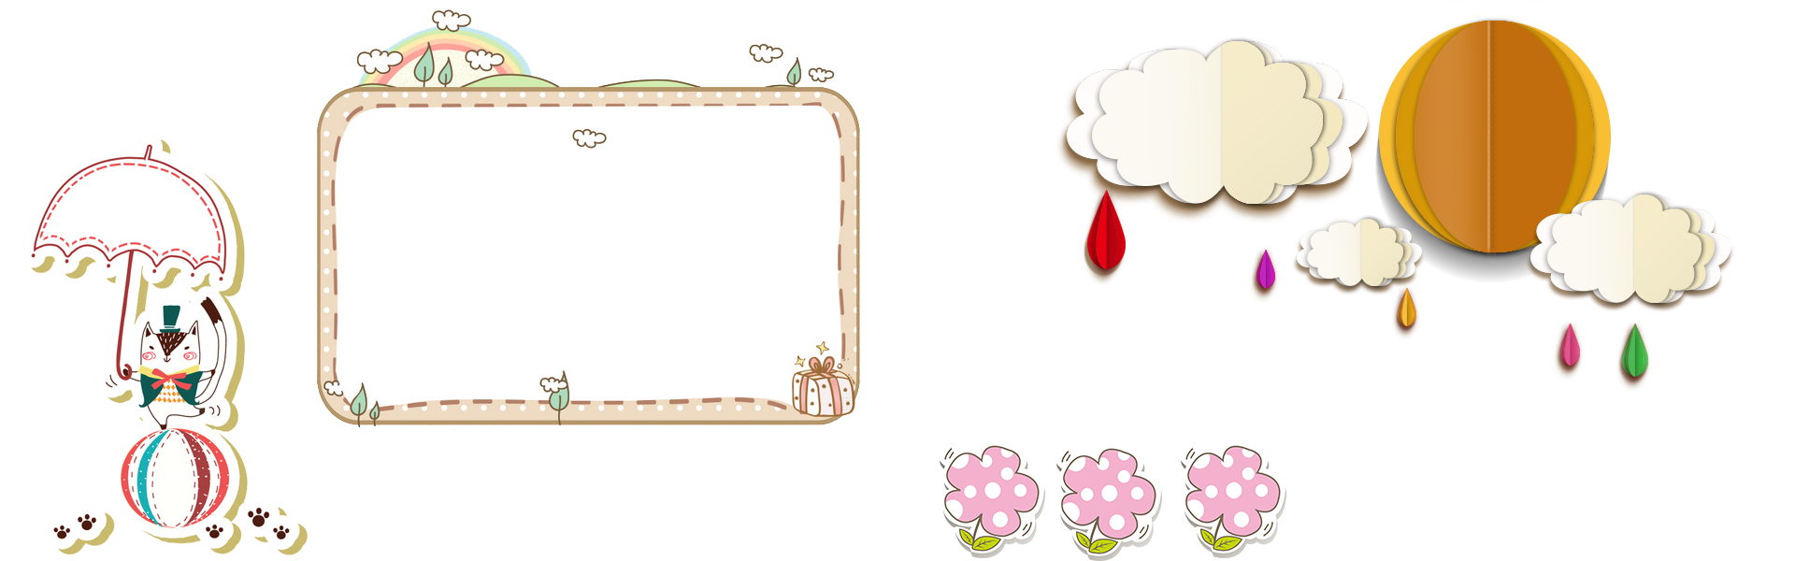


Ý nghĩa của yêu thương con người
- Yêu thương con người là tình cảm quí giá, là một giá trị nhân văn và là truyền thống quý báu của dân tộc mà mỗi chúng ta cần phải giữ gìn và phát huy.
-Tình yêu thương giúp mỗi cá nhân biết sống đẹp hơn, sẵn sàng làm những điều tốt đẹp nhất vì người khác; giúp con người có thêm sức mạnh vượt qua khó khăn, hoạn nạn;
- Tình yêu thương làm cho mối quan hệ giữa con người với con người thêm gần gũi, gắn bó; góp phần xây dựng cộng đồng an toàn, lành mạnh và xã hội ngày càng tốt đẹp hơn.
-Người biết yêu thương con người sẽ được mọi người yêu quý và kính trọng.

Slide 9
Xem video clip sau và hãy trình bày nhận xét, suy nghĩ của mình về câu chuyện trong clip

Slide 10
BÀI 2. YÊU THƯƠNG CON NGƯỜI
Thế nào là yêu thương con người?
Biểu hiện của yêu thương con người
Giá trị của yêu thương con người
Với bản thân: sống đẹp, sẵn sàng làm những điều tốt đẹp
Với xã hội: xã hội ngày càng tốt đẹp hơn
III. Luyện tập

Slide 11
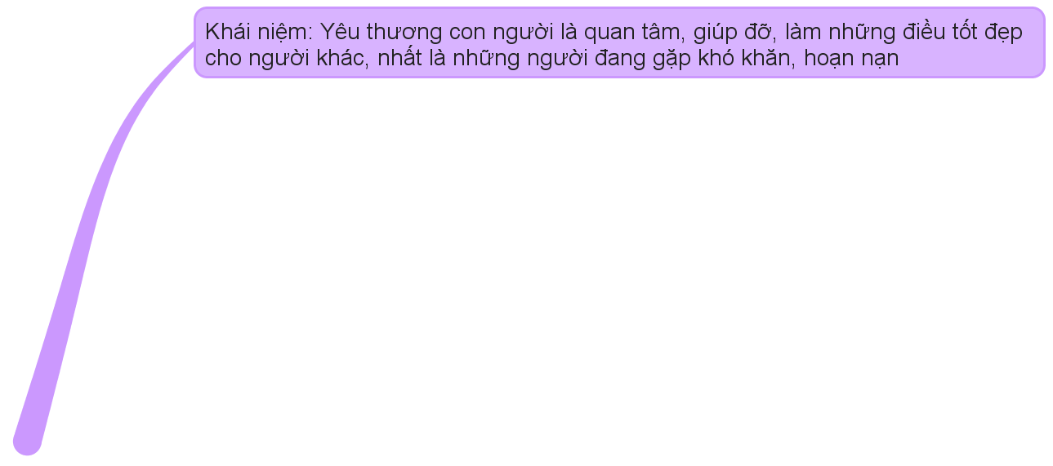

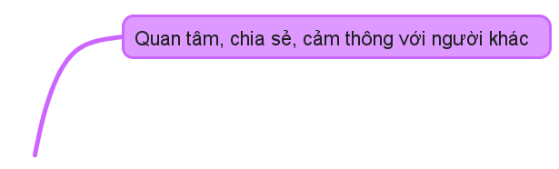
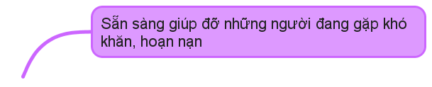
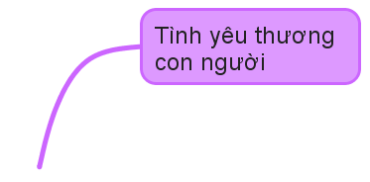

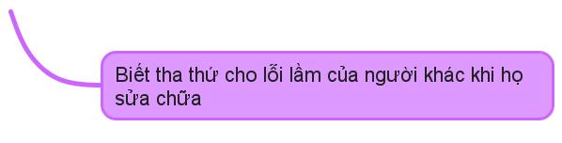
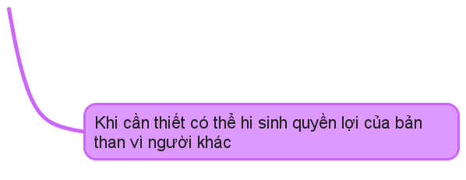

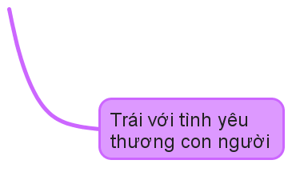
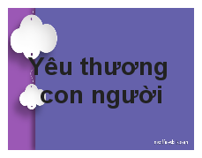
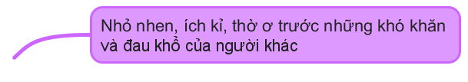
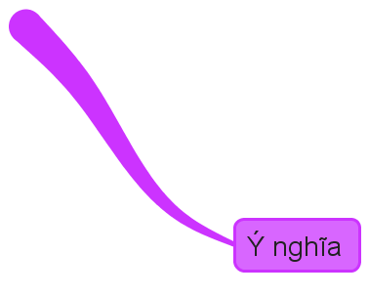
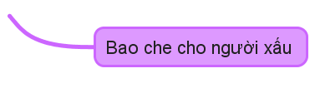

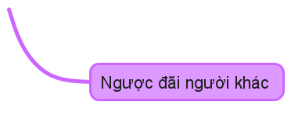
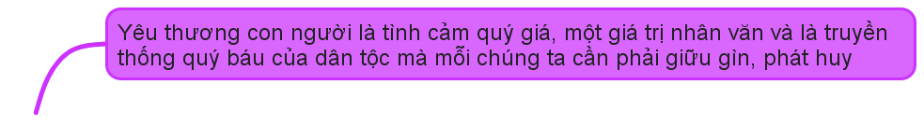
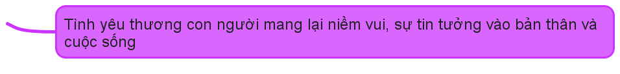
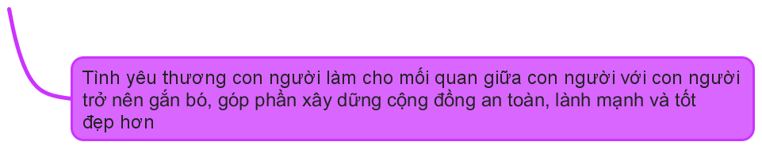
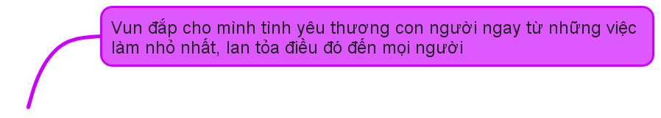

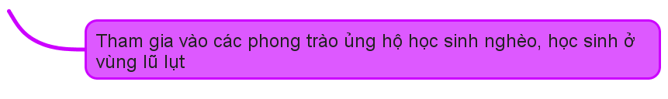
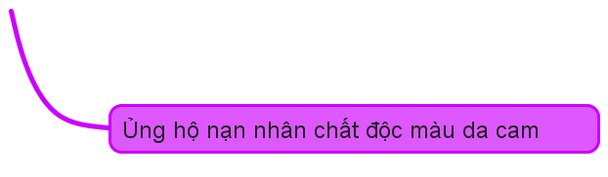

Slide 12


Bài 2:
YÊU THƯƠNG CON NGƯỜI
III.
Luyện tập

Slide 13

BÀI TẬP
Trong những việc làm sau, việc nào nên làm, việc nào không nên làm?
Vì sao?
A. Quyên góp ủng hộ đồng bào lũ lụt.
B. Giúp đỡ bà cơn nông dân tiêu thụ nông sản.
C. Không chơi với những bạn cùng lớp có hoàn cảnh khó khăn.
D. Không đưa chất độc hại vào thực phẩm đề kinh doanh, buôn bán,..
E. Chăm sóc các thành viên trong gia đình.
G. Nâng giá một số hàng hoá khi xảy ra dịch bệnh.

Slide 14
Trong những việc làm sau, việc nào nên làm, việc nào không nên làm? Vì sao?
Những việc nên làm
A. Quyên góp ủng hộ đồng bào lũ lụt.
B. Giúp đỡ bà cơn nông dân tiêu thụ nông sản.
D. Không đưa chất độc hại vào thực phẩm đề kinh doanh, buôn bán,..
E. Chăm sóc các thành viên trong gia đình.
A. Quyên góp ủng hộ đồng bào lũ lụt.
B. Giúp đỡ bà cơn nông dân tiêu thụ nông sản.
C. Không chơi với những bạn cùng lớp có hoàn cảnh khó khăn.
D. Không đưa chất độc hại vào thực phẩm đề kinh doanh, buôn bán,..
E. Chăm sóc các thành viên trong gia đình.
G. Nâng giá một số hàng hoá khi xảy ra dịch bệnh.
Những việc không nên làm
C. Không chơi với những bạn cùng lớp có hoàn cảnh khó khăn.
G. Nâng giá một số hàng hoá khi xảy ra dịch bệnh.

Slide 15

BÀI TẬP 4
Trả lời
Câu hỏi
4. Tục ngữ, thành ngữ sau, câu nói về tình yêu thương con người là: Lá lành đùm lá rách. Vì muốn trở thành một cái cây lớn thì khi lá này rách thì lá lành phải bảo vệ, đùm bọc có thế cây mới phát triển được. Nghĩa đen: Lá lành che chở, bao bọc lá rách khỏi những tác động xấu từ môi trường ⇒ Nghĩa bóng: Những người có cuộc sống đầy đủ cần biết đùm bọc, giúp đỡ những người gặp hoàn cảnh khó khăn. Trong cuộc sống, con người phải biết yêu thương, giúp đỡ lẫn nhau.
4. Trong các câu tục ngữ, thành ngữ sau, câu nào nói vẻ tình yêu thương con người? Vì sao? A. Một con ngựa đau cả tàu bỏ cỏ. B. Một miếng khi đói bằng một gói khi no. C. Không ai giàu ba họ, không ai khó ba đời. D. Chị ngã em nâng. E. Máu chảy ruột mềm. G. Lá lành đùm lá rách.

Slide 16
BÀI 2. YÊU THƯƠNG CON NGƯỜI
Thế nào là yêu thương con người?
Biểu hiện của yêu thương con người
Giá trị của yêu thương con người
Với bản thân: sống đẹp, sẵn sàng làm những điều tốt đẹp
Với xã hội: xã hội ngày càng tốt đẹp hơn
III. Luyện tập
IV. Vận dụng

Slide 17
Bài 2:
YÊU THƯƠNG CON NGƯỜI
IV.
VẬN DỤNG

Slide 18

LỜI YÊU THƯƠNG CON DÀNH TẶNG
Mình sẽ hướng dẫn bạn giải bài toán
cảm thông chia sẽ với các bạn
Quan tâm,
chăm sóc các thành viên
trong gia đình
Con rất yêu ông bà, bố mẹ.
Bố có mệt không ạ?
Biết ơn bố mẹ, ông bà
Yêu thương con người
Hỗ trợ, giúp đỡ các bạn
Để mình trực nhật cùng bạn nhé
Em biết ơn thầy cô bảo ban dìu dắt chúng em
Biết ơn thầy cô

